Slide 1

Agenda
1. 系统登录与登出
2. 系统后台设置

Slide 2


01
系统登录与登出
PART

Slide 3
系统登录与登出
1
系统登录与退出
手机端和PC端登录
初次登录设置密码
首页介绍
个人设置
系统退出

Slide 4
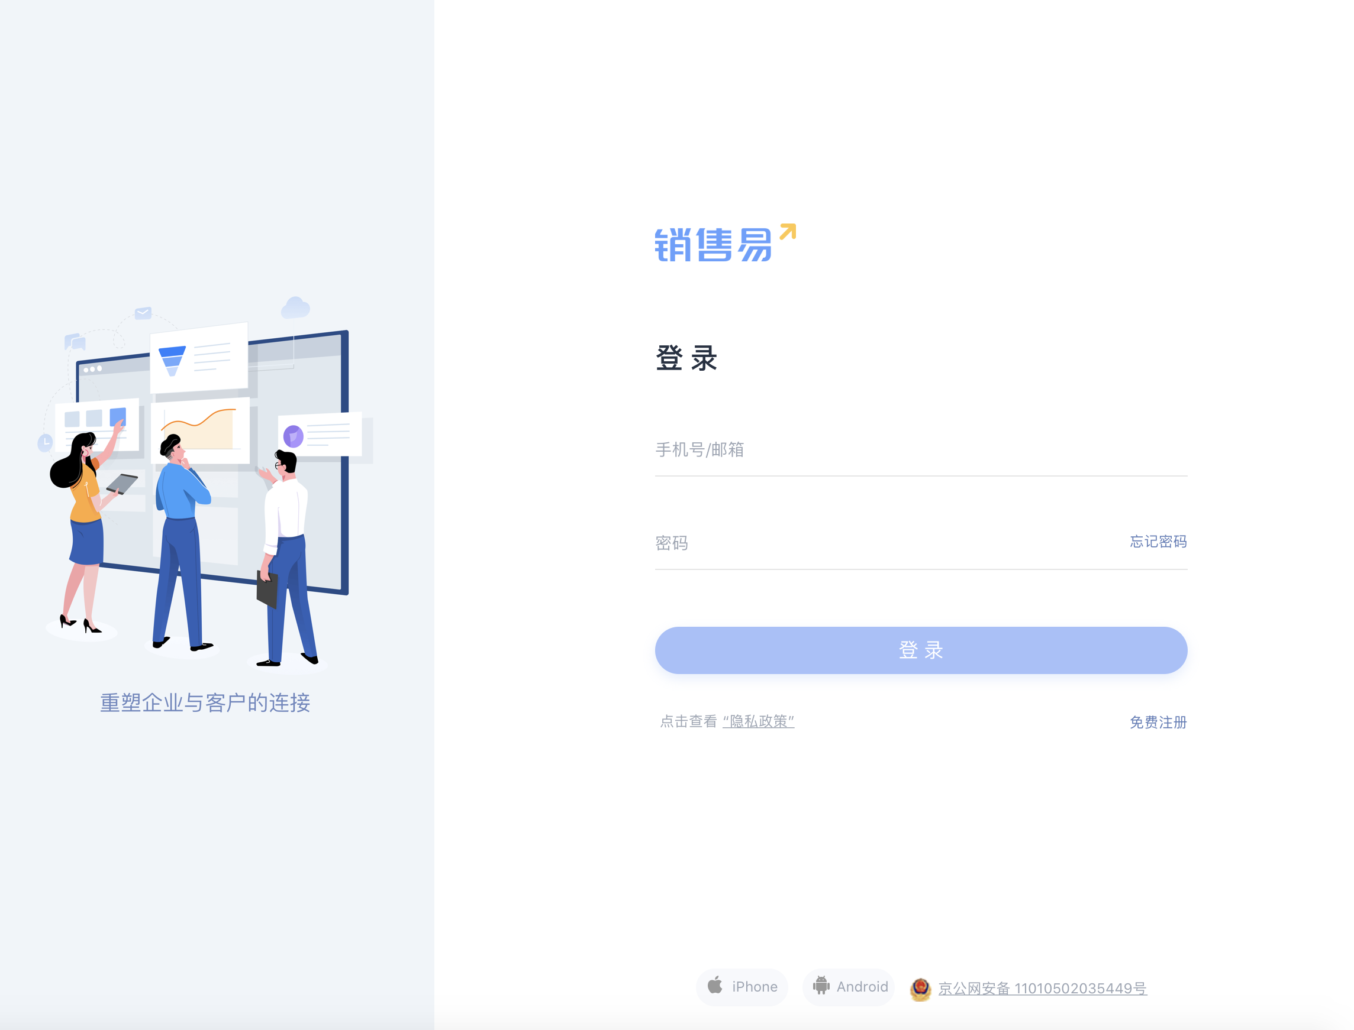
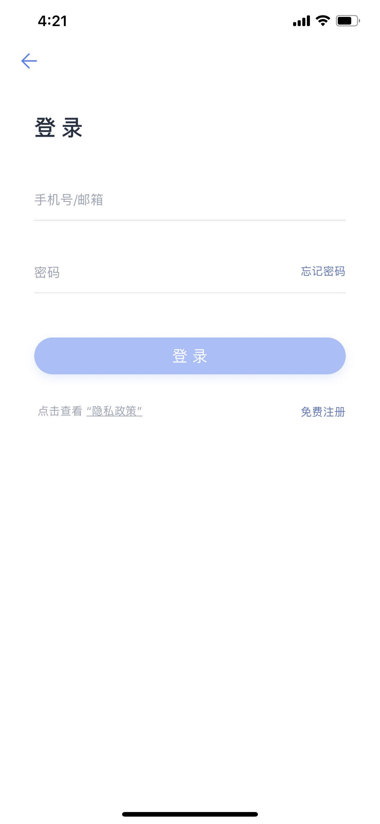
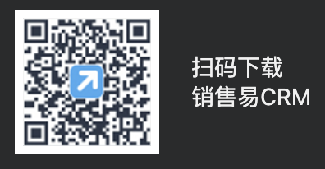
手机端和PC端登录方式
PC端登录：https://crm.xiaoshouyi.com
手机APP登录

Slide 5
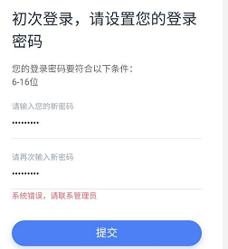
系统登录与退出-设置密码
输入用户名和密码，点击“登陆”按钮。
初次登录系统时，系统会提示：初次登录，请设置您的登录密码。
按照密码策略设置新的登录密码，提交即可。密码修改成功后可以重新登录系统，进入到系统首页。
备注：
如果没有收到初始化的手机验证码，可以联系丽星CRM系统管理员进行密码重置，重新发送验证码。或者，在页面直接点“忘记密码”，进行临时验证码登录及设置新的密码。也可以使用企业微信扫描二维码进行登录CRM系统。

Slide 6
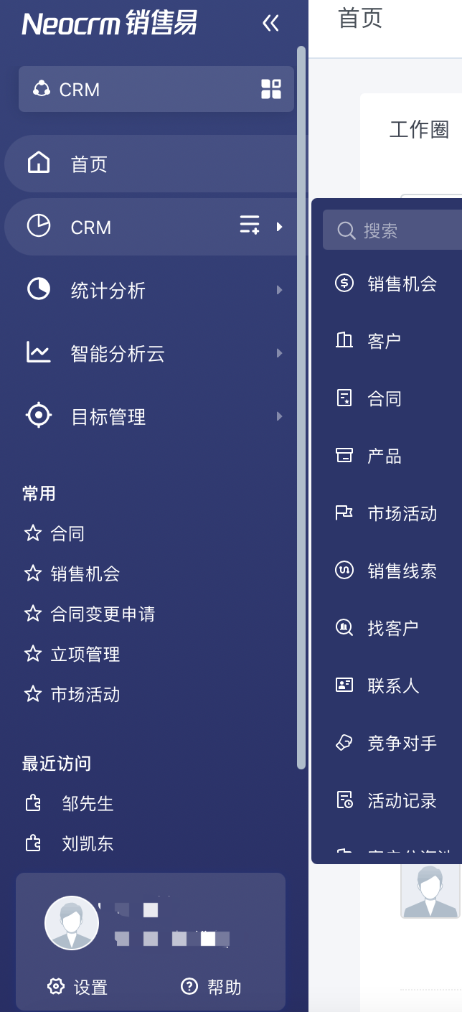
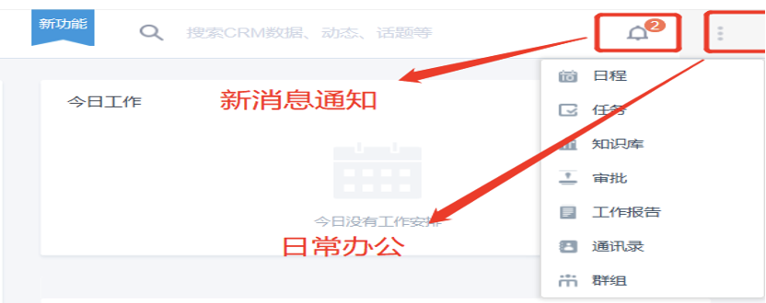
系统登录与退出-系统主界面
登录成功后进入系统主界面，左侧是“功能菜单栏”，右侧分别是“新消息通知”，“办公菜单栏” 。

Slide 7
系统登录与退出-首页介绍
进入销售易系统首页，左侧有CRM、统计分析、智能分析云、等导航栏。
注：应用的设置和授权需系统管理员在后台进行相关的设置。

Slide 8
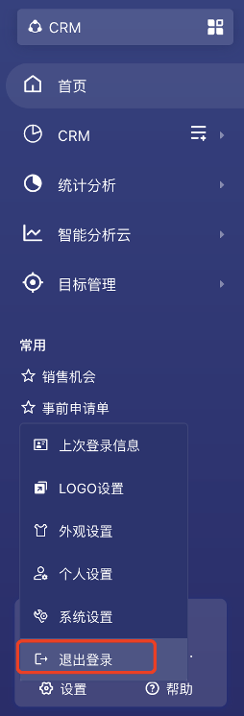
系统登录与退出-系统退出
点击左下角 按钮，再点击“退出登录”按钮，系统退出到登录界面。

Slide 9
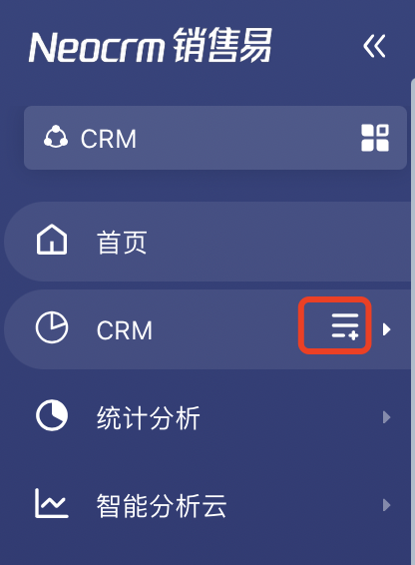
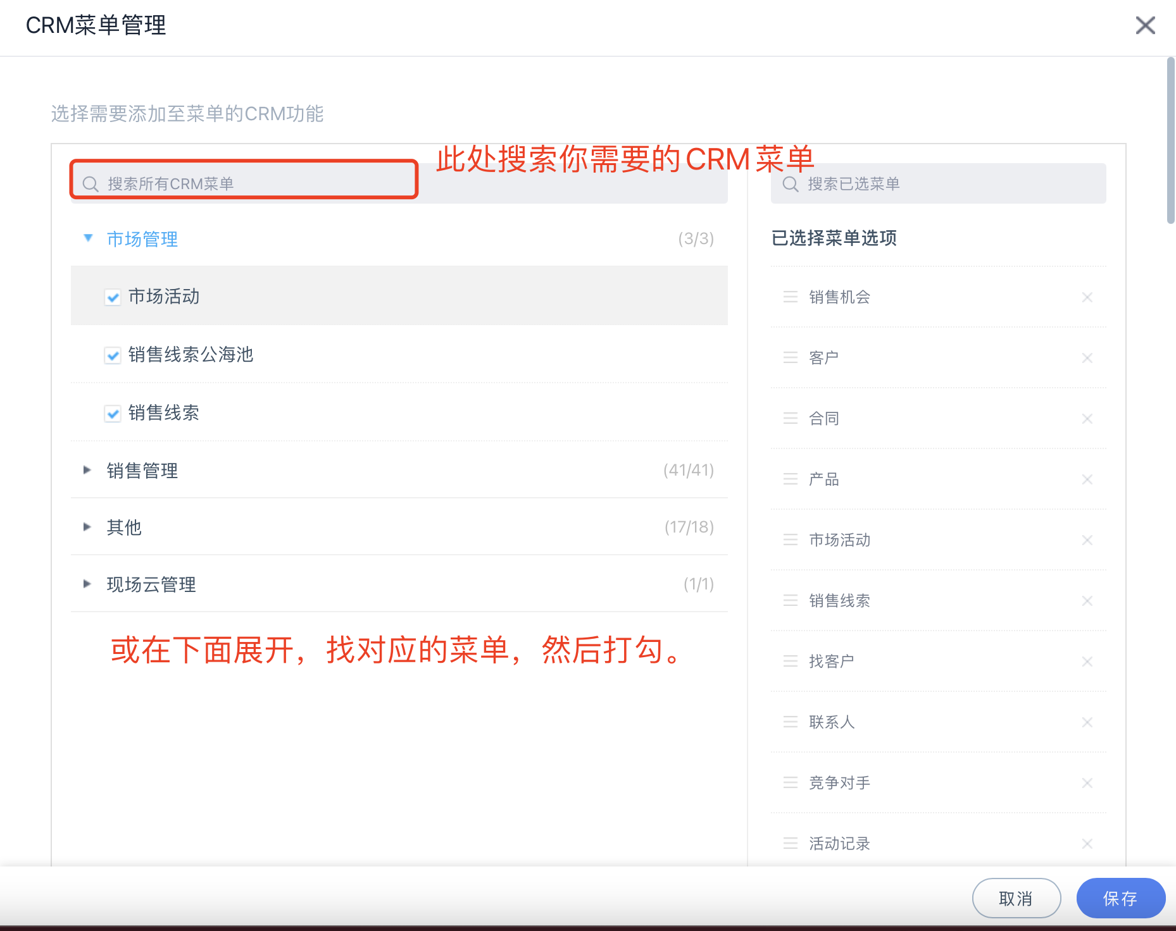

添加CRM菜单
操作步骤：
1、鼠标移动到CRM-→点击“ ”；
2、进入到CRM菜单管理；
3、搜索需要添加到在CRM下级需要显示的菜单；
4、打勾选中；
5、点击保存。

Slide 10
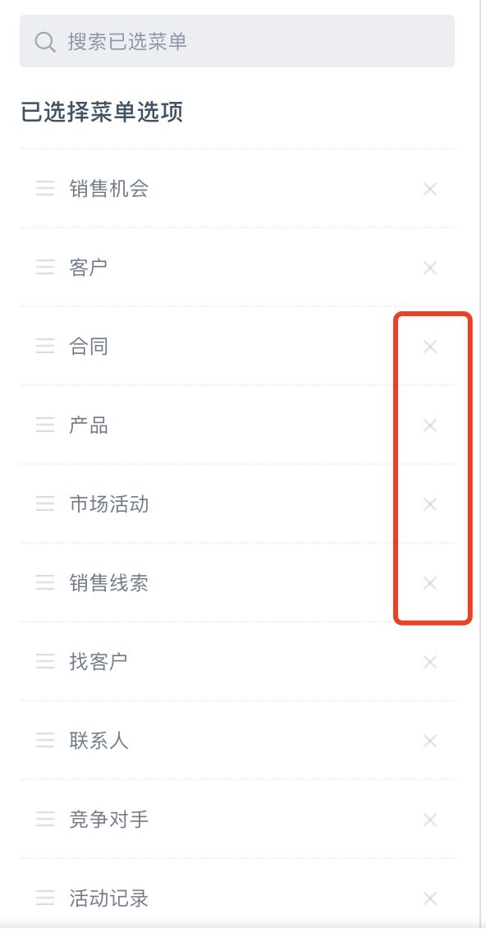
删除CRM菜单
操作步骤：
1、鼠标移动到CRM-→点击“ ”；
2、进入到CRM菜单管理；
3、在右侧的已选择菜单选项中，点击右侧的叉，可以删除对应的菜单；
5、点击保存，保存后生效，已经移除的菜单将不在CRM的二级导航中显示。

Slide 11


02
系统后台设置
PART

Slide 12
系统后台设置
2
系统后台设置目录
用户新建/编辑/授权/角色职能分配
角色与权限管理
标准实体与字段维护
自定义实体与字段维护
审批流程新建与维护
数据导入/导出

Slide 13
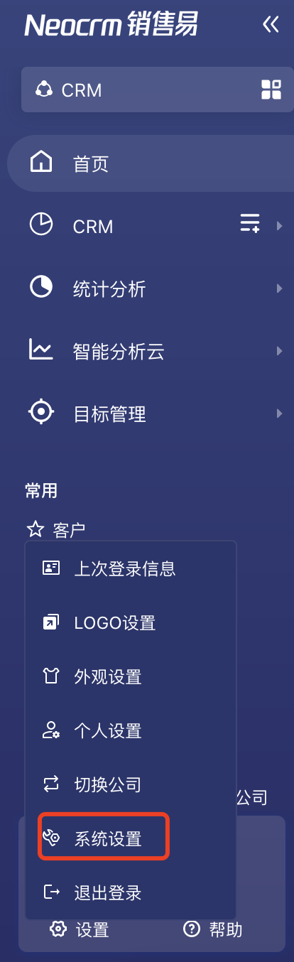
系统设置的入口
操作路径：
1、CRM系统首页---设置---系统设置。
备注：
如果你的账号没有出现“系统设置”这个菜单，请联系管理员开通对应的权限。

Slide 14
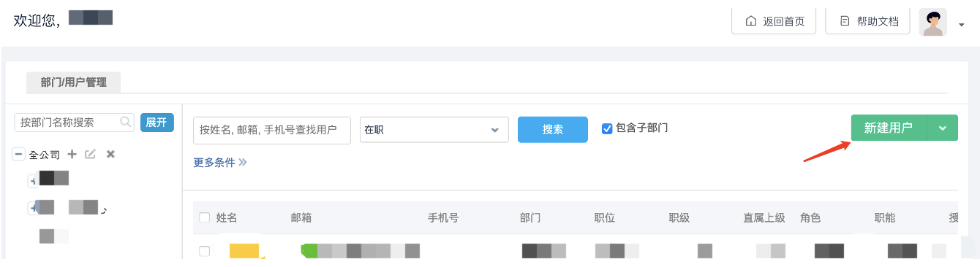
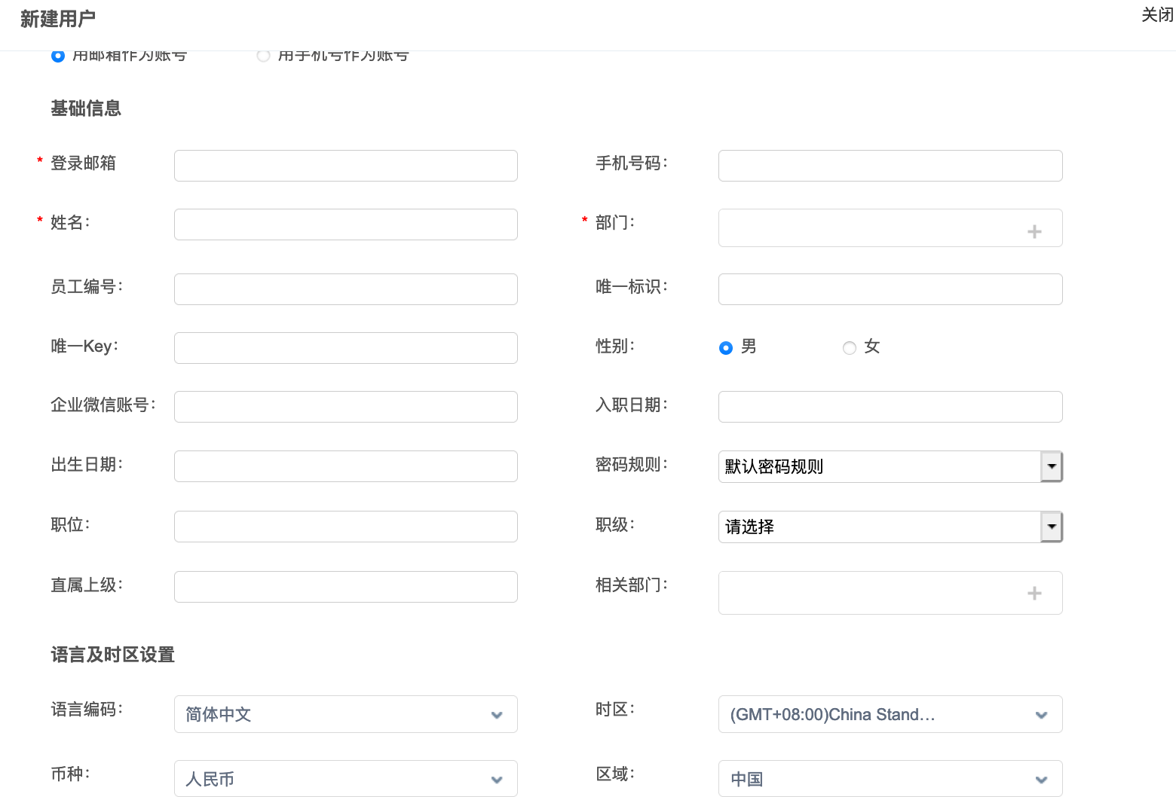
新建用户
操作步骤：
1、系统设置---用户和权限管理---部门/用户管理---新建用户
2、填写登录手机或邮箱、姓名、选择部门、填写直属上级，性别等资料。
3、点击“保存”即可 。

Slide 15
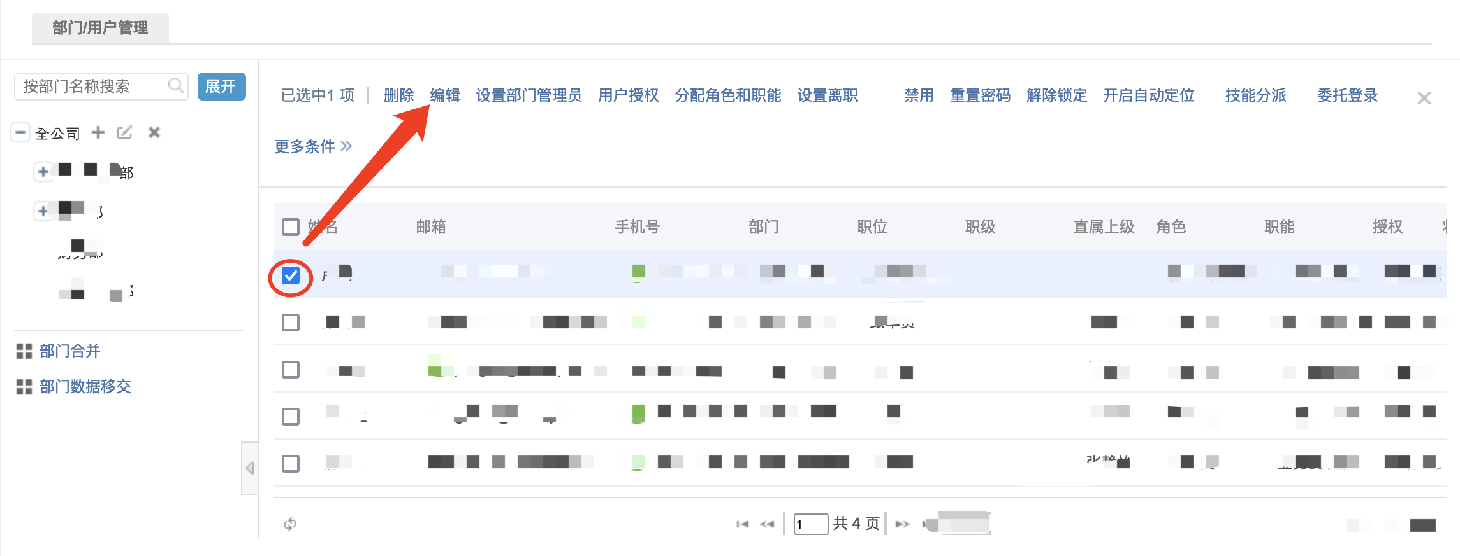
编辑用户
操作步骤：
1、用户和权限管理---部门/用户管理---勾选某个要编辑的用户；
2、点击上方的“编辑”，在编辑弹出框中编辑用户的信息，并点击保存即可。

Slide 16
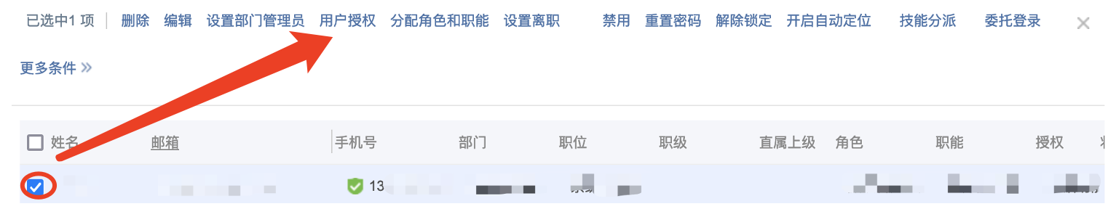
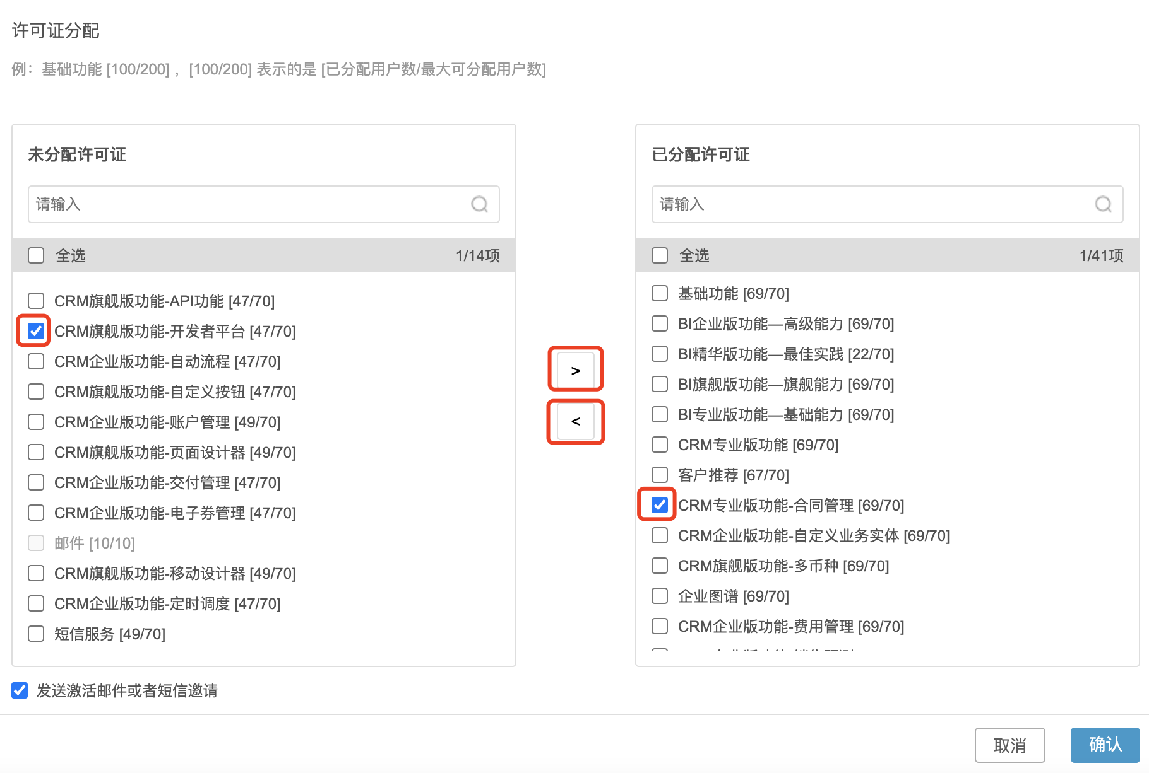
用户授权
操作步骤：
1、用户和权限管理---部门/用户管理---勾选某个要授权的用户；
(支持批量用户授权)
2、点击上方的“用户授权”，弹出分配许可的页面；
3、在左边选择要分配给用户的许可，点”>”（向右）；
4、如果要回收某个用户的许可，在右边选中要回收的许可，点”<”(向左)；
5、点击“确认”即可。

Slide 17
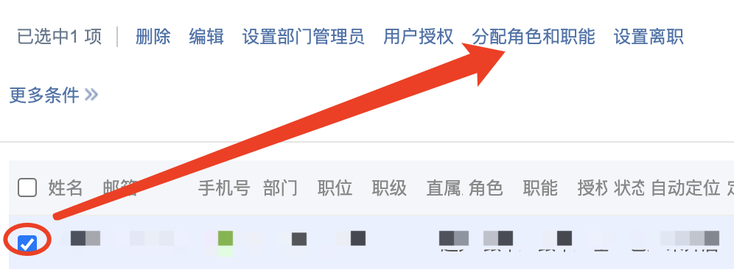
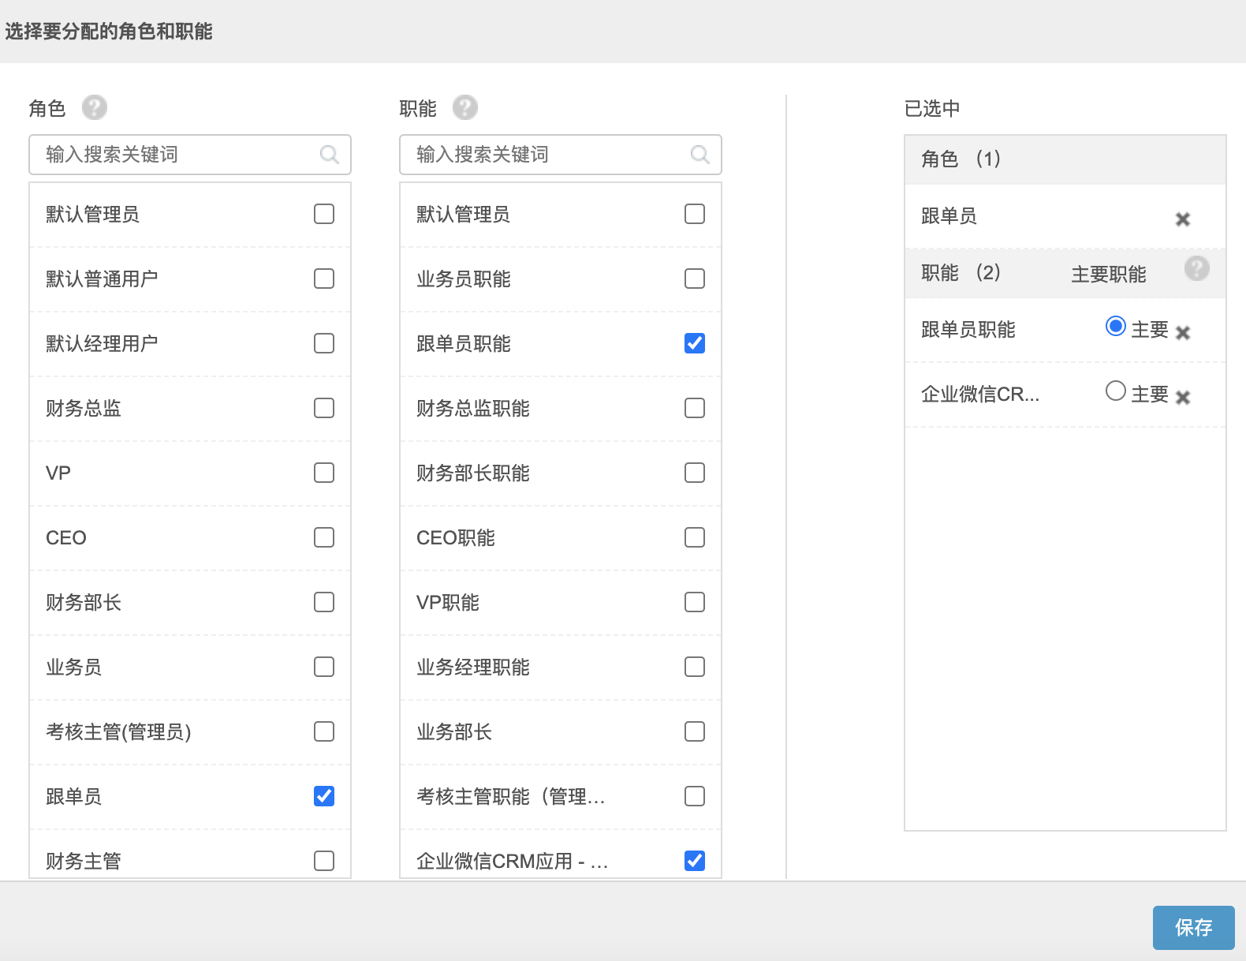
分配角色和职能
操作步骤：
1、用户和权限管理---部门/用户管理---勾选某个要分配的用户；
(支持批量分配角色和职能)
2、点击上方的“分配角色和职能”；
3、在弹出的页面中，勾选这个用户的“角色”和“职能”。
注意：
角色和职能，根据实际情况去选择，不能乱选。不同的角色和职能代表了不同的权限。
角色:控制用户操作 数据的范围 ，职能:控制用户对功 能模块的操作权限。

Slide 18
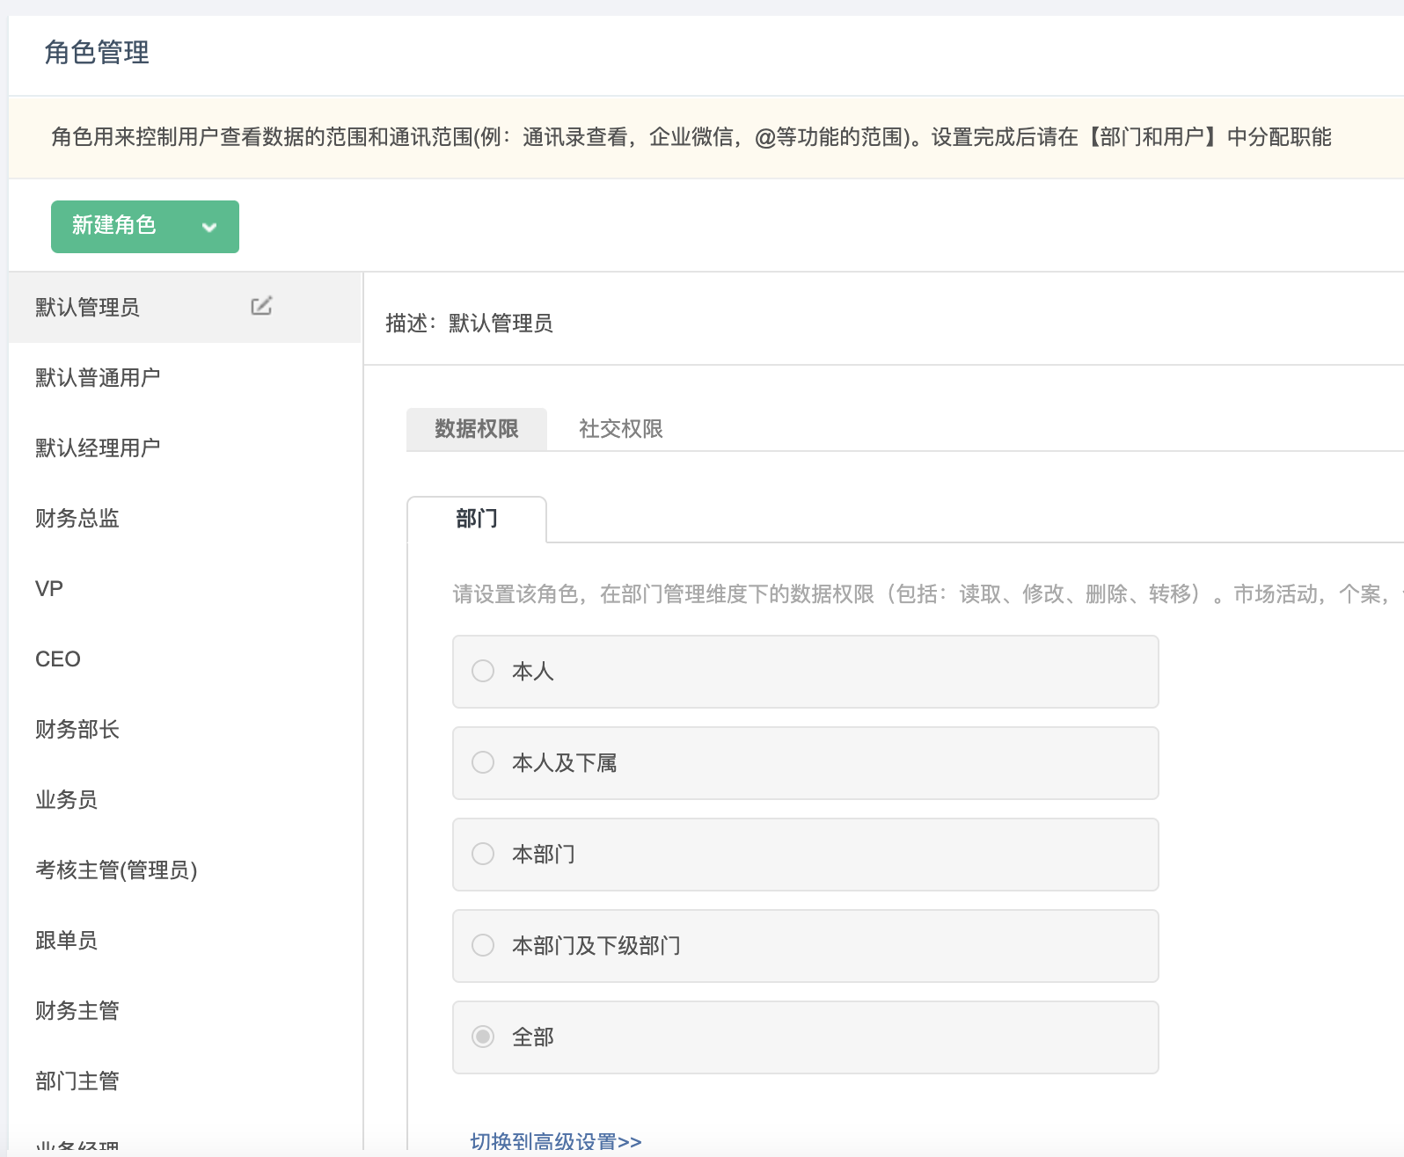
角色管理与维护
操作步骤：
1、用户和权限管理---角色管理。
2、针对每个角色进行角色对应的数据权限的维护。

Slide 19
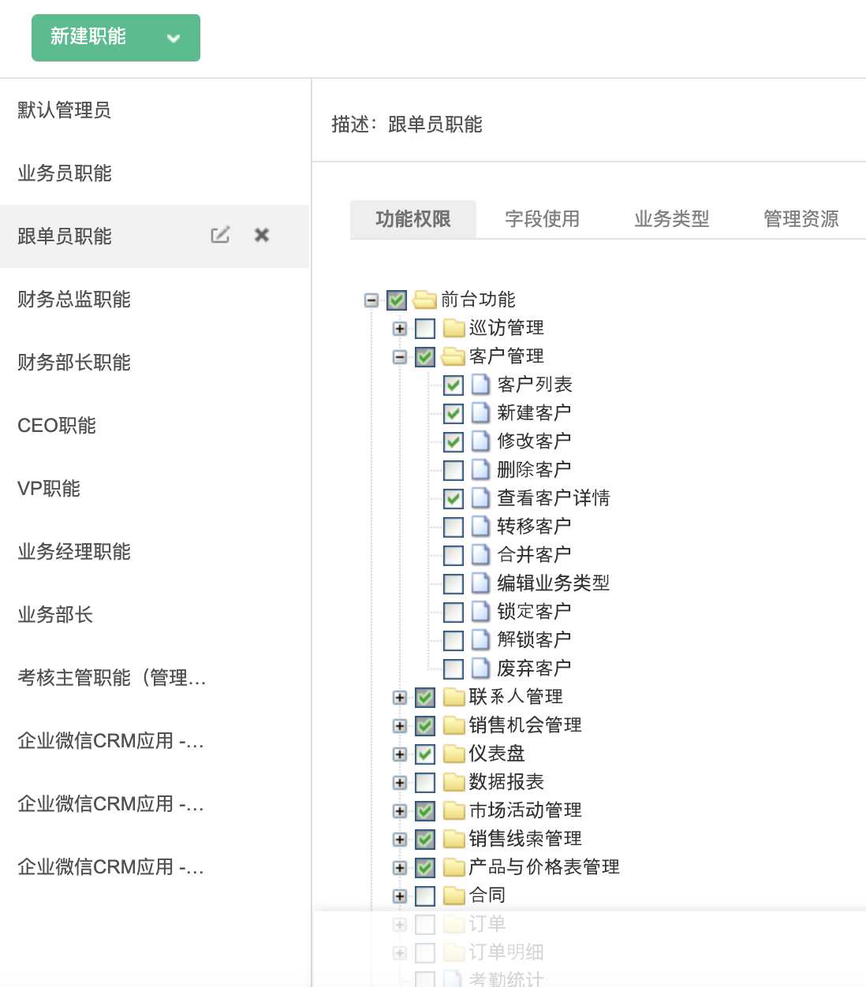
职能管理
操作步骤：
1、用户和权限管理---职能管理。
2、然后维护每种职能的功能权限，然后点击保存。

Slide 20
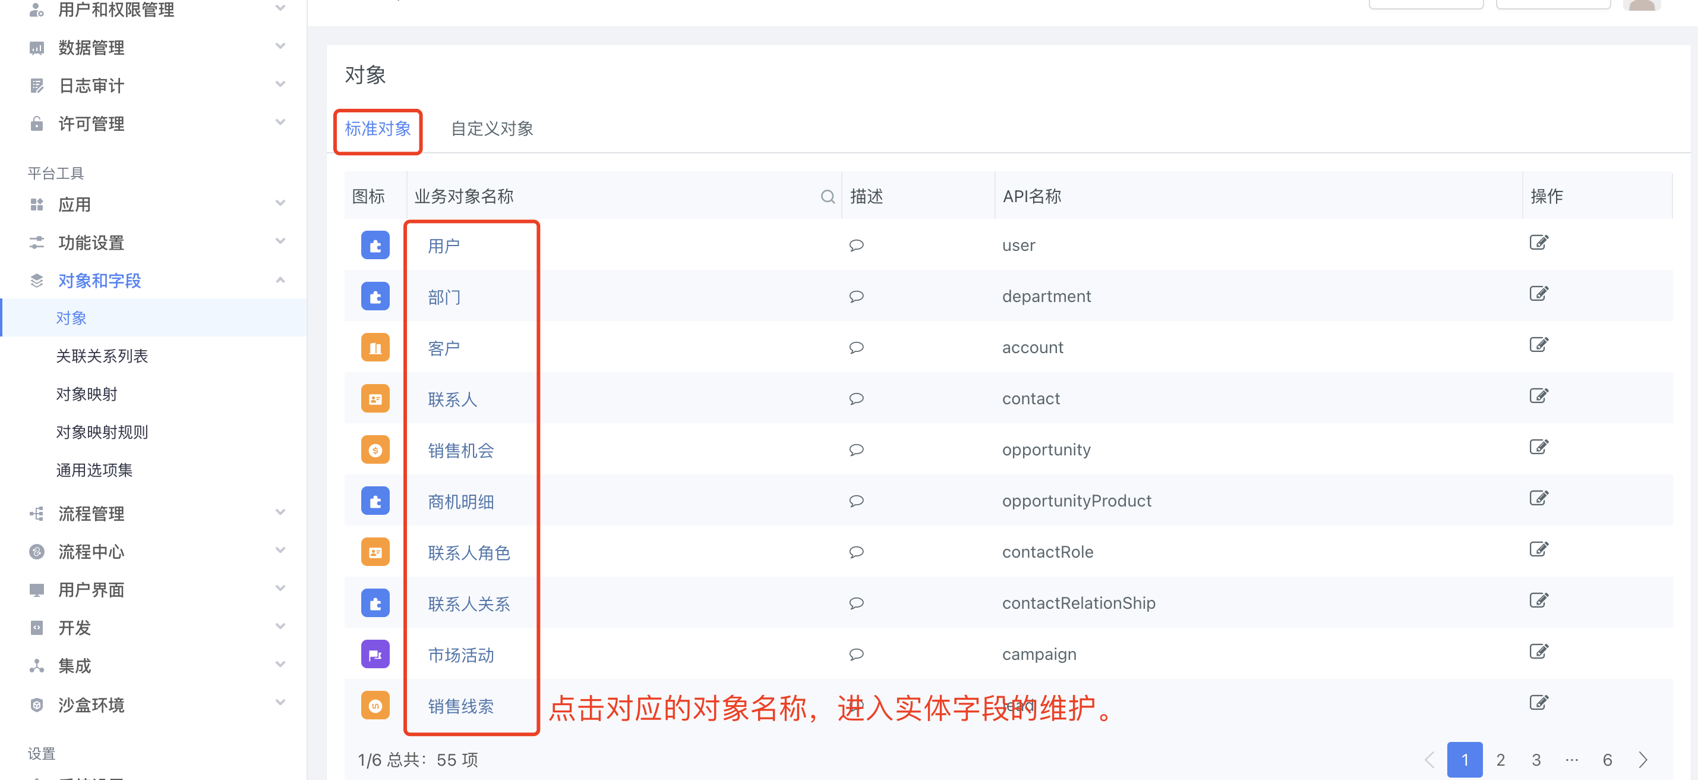
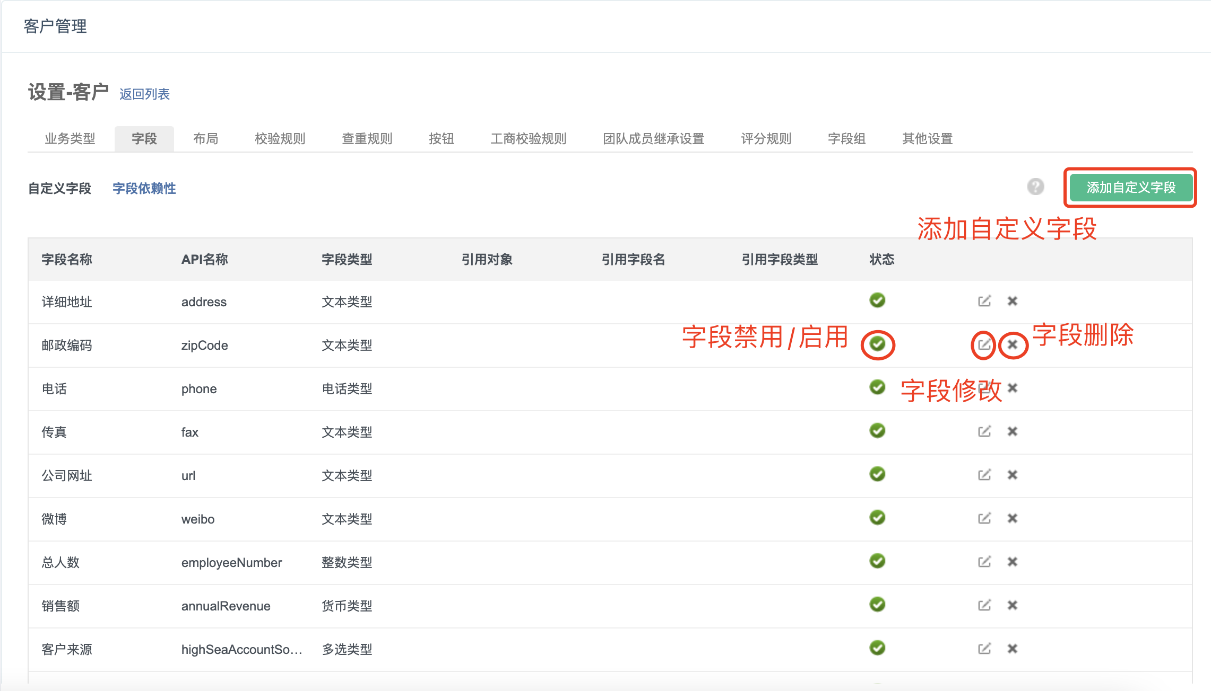
标准实体与字段维护
操作步骤：
1、系统设置---平台工具---对象---标准对象。
2、点击进入对应的实体，然后可以进行字段的维护，如字段新增，修改，删除，启用或禁用。

Slide 21
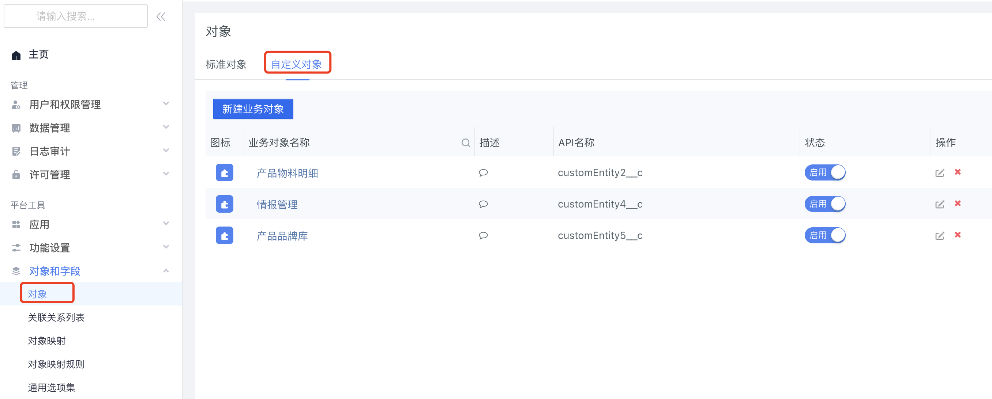
自定义实体与字段维护
操作步骤：
1、系统设置---平台工具---对象---自定义对象。
2、点击进入对应的自定义实体，然后可以进行字段的维护，如字段新增，修改，删除，启用或禁用。

Slide 22
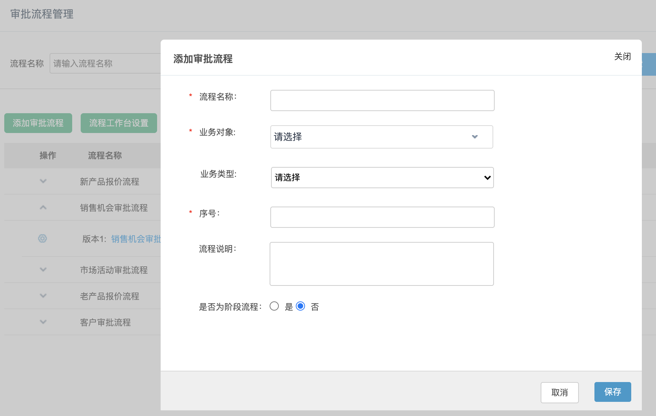
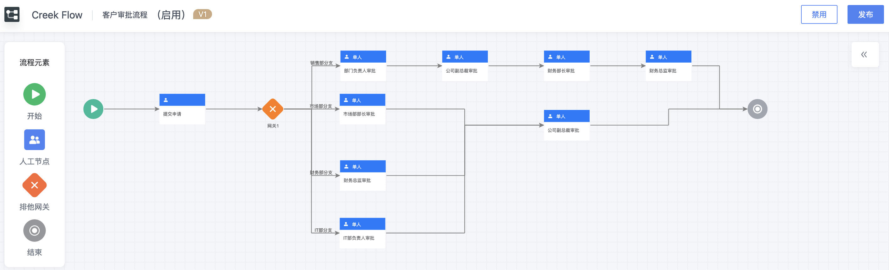
新建审批流程
操作步骤：
1、流程中心---审批流程---添加审批流程；
2、填写流程名称、业务对象、序号、选择是否阶段流程；
3、进入到流程设计页面，根据组织的审批流程，从左边的流程元素选择合适的组件元素到画布中，并连线，
设计好对应的网关判断条件，每个节点的审批人；
4、检测流程是否设计OK ，设计OK后点击保存，然后点击启用；
5、在对应的业务对象模块新建数据，测试审批流程是否符合需要。

Slide 23
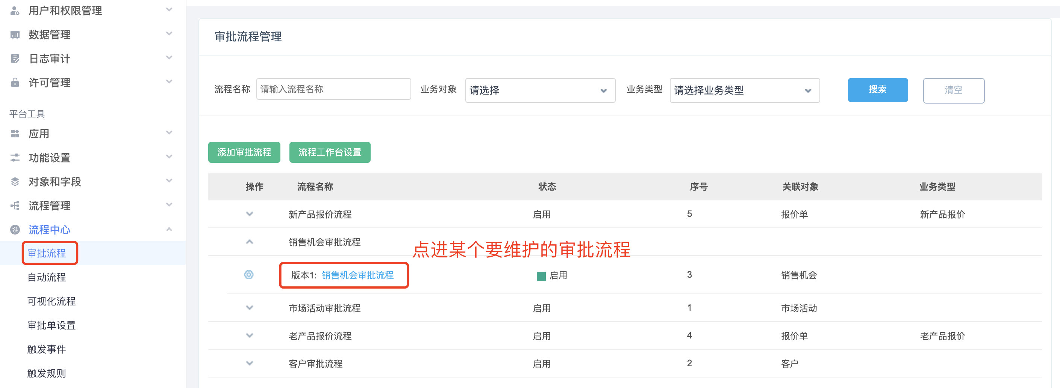
审批流程维护
操作步骤：
1、系统设置---流程中心---审批流程---进入到审批流程列表；
2、点击要维护的审批流程名称，进入流程的配置页面；

Slide 24
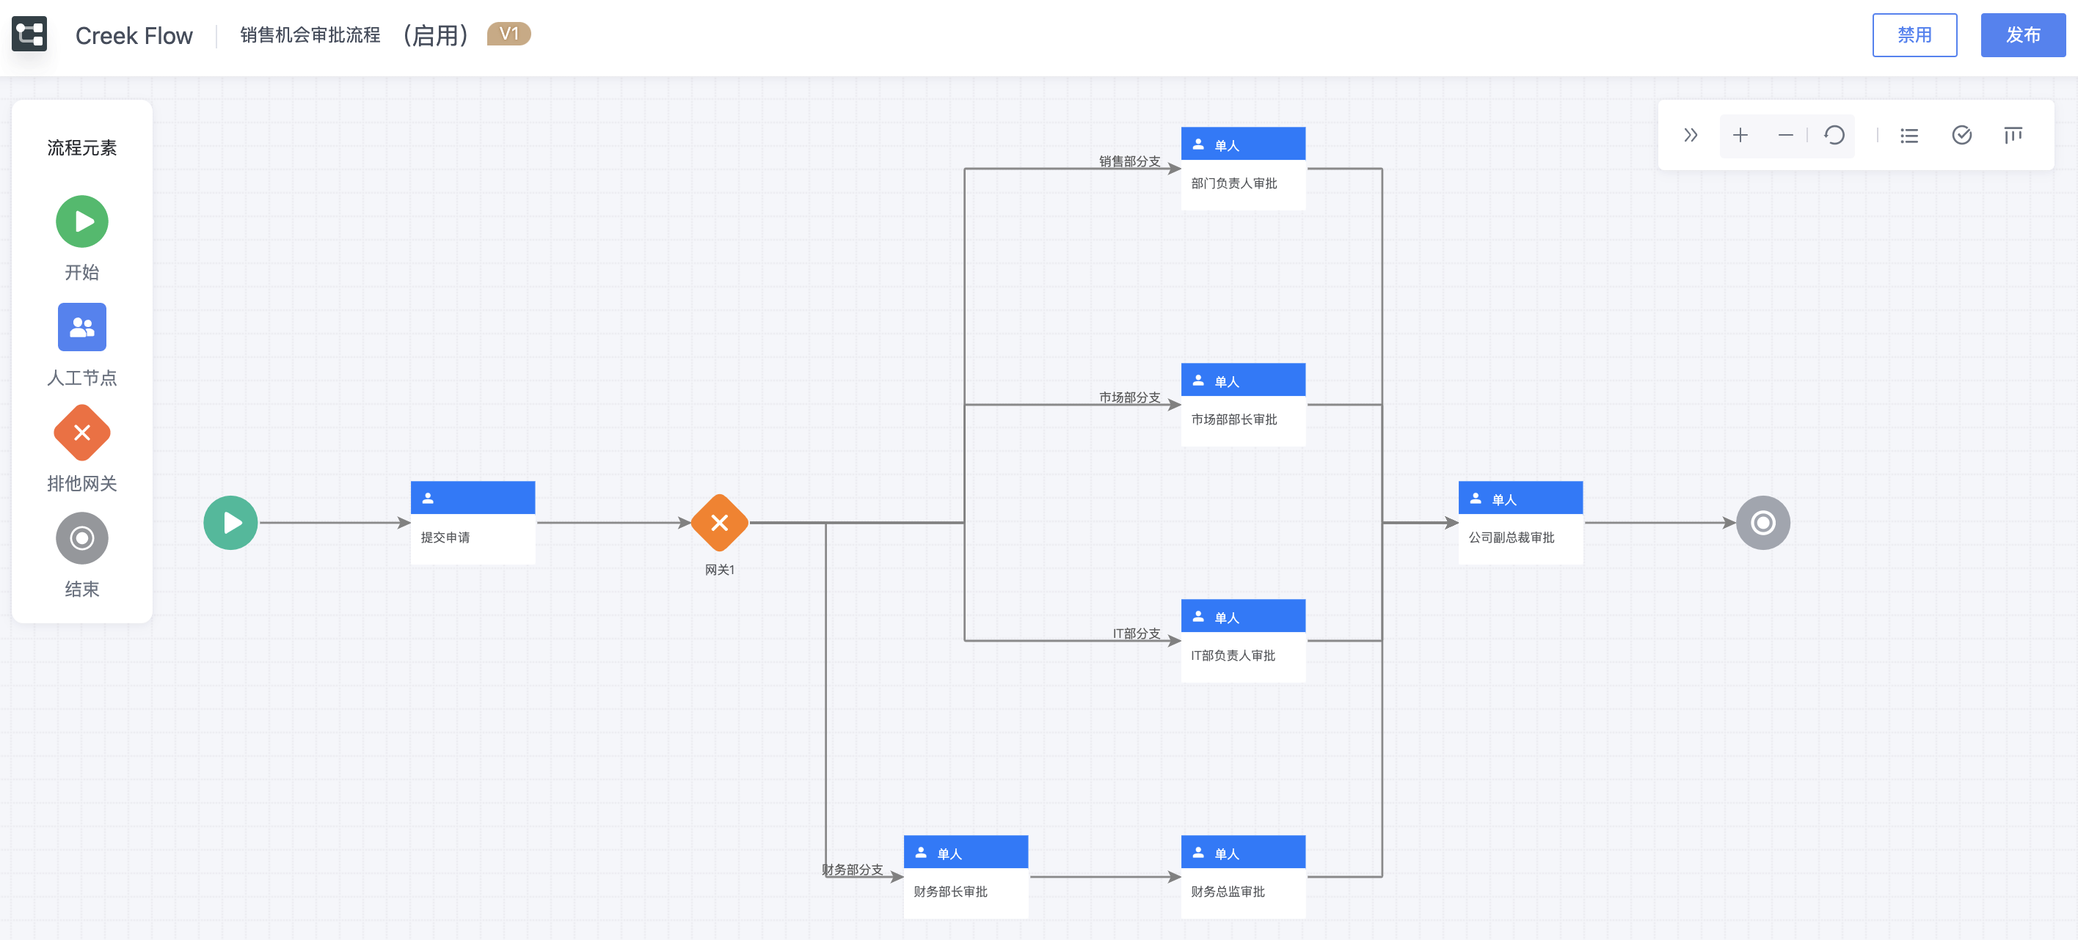
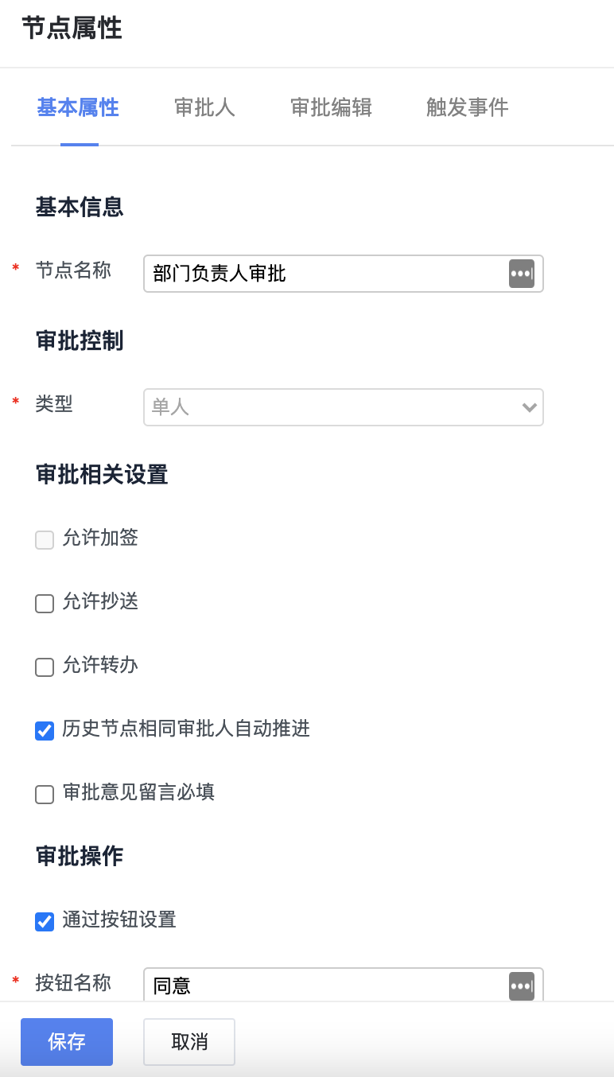
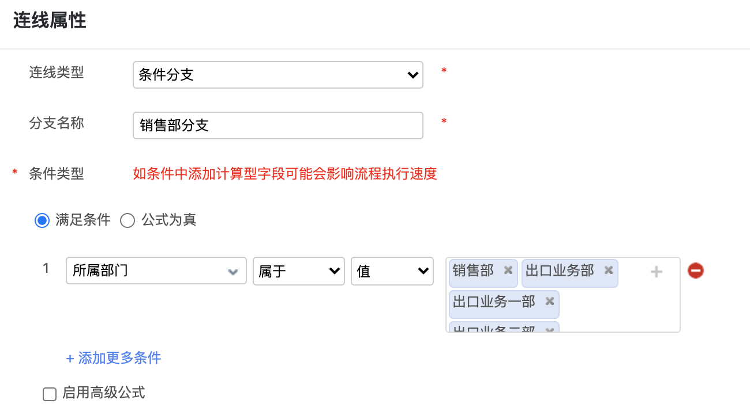
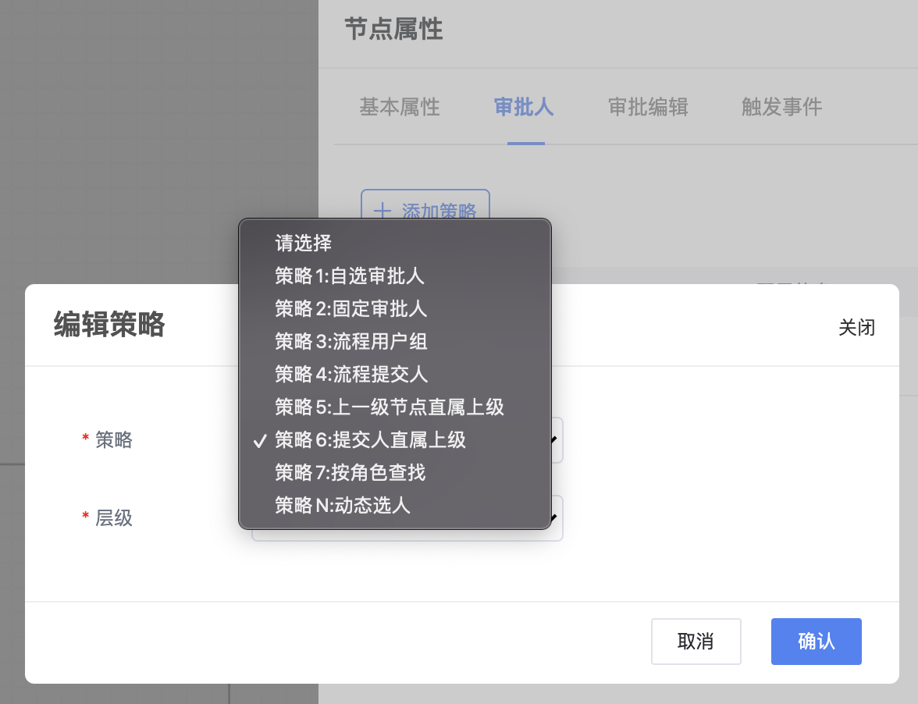
审批流程维护
启动的流程可以维护的内容：
1、流程的标题，基本信息，初始条件配置；
2、流程分支的属性，判断条件；
3、审批人维护；
4、审批编辑，触发事件等。

Slide 25
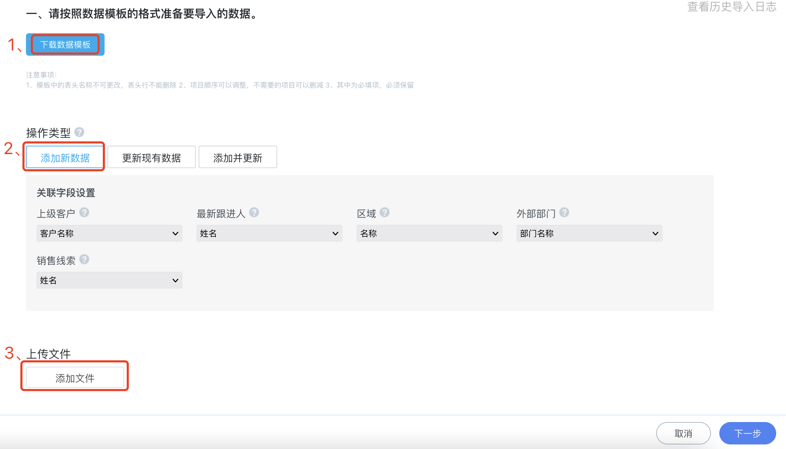
数据导入-选择导入

Slide 26
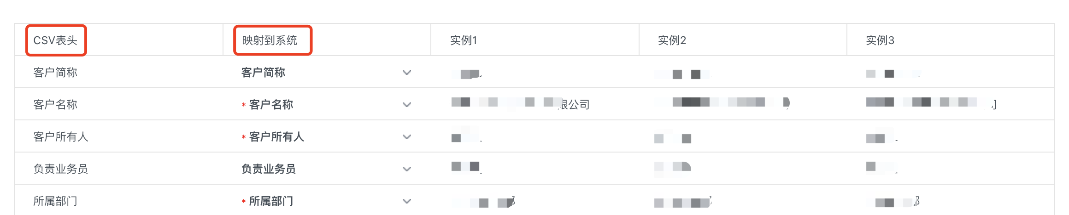

数据导入-编辑映射

Slide 27
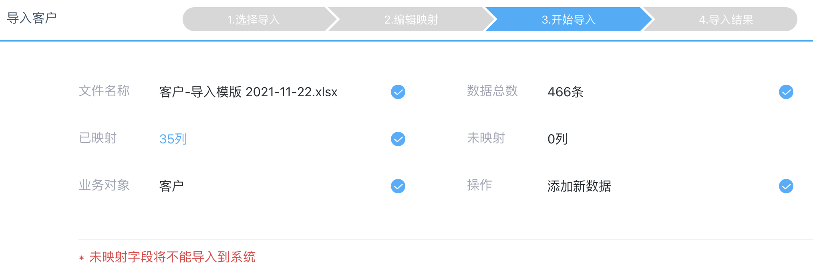
数据导入-开始导入

Slide 28
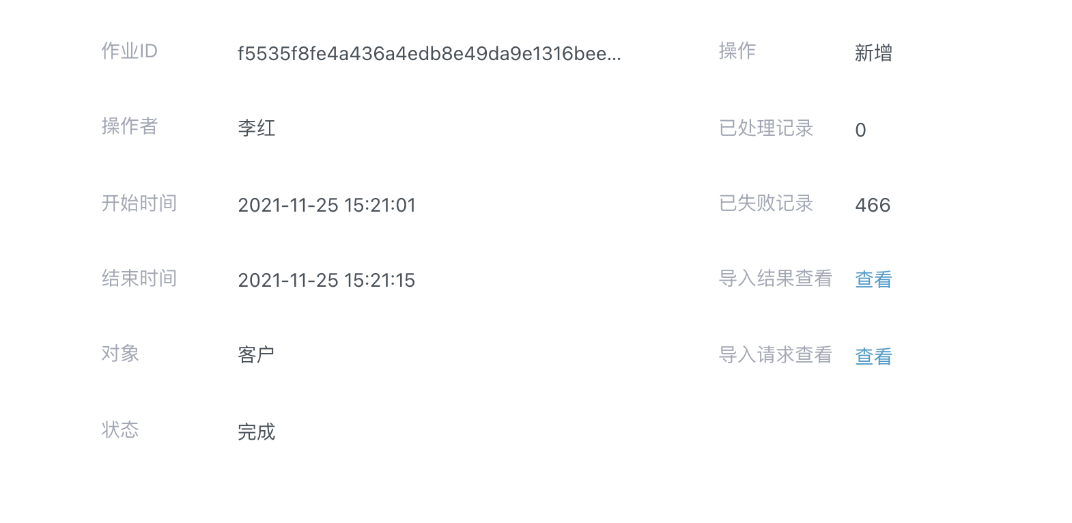
数据导入-导入结果

